Slide 1

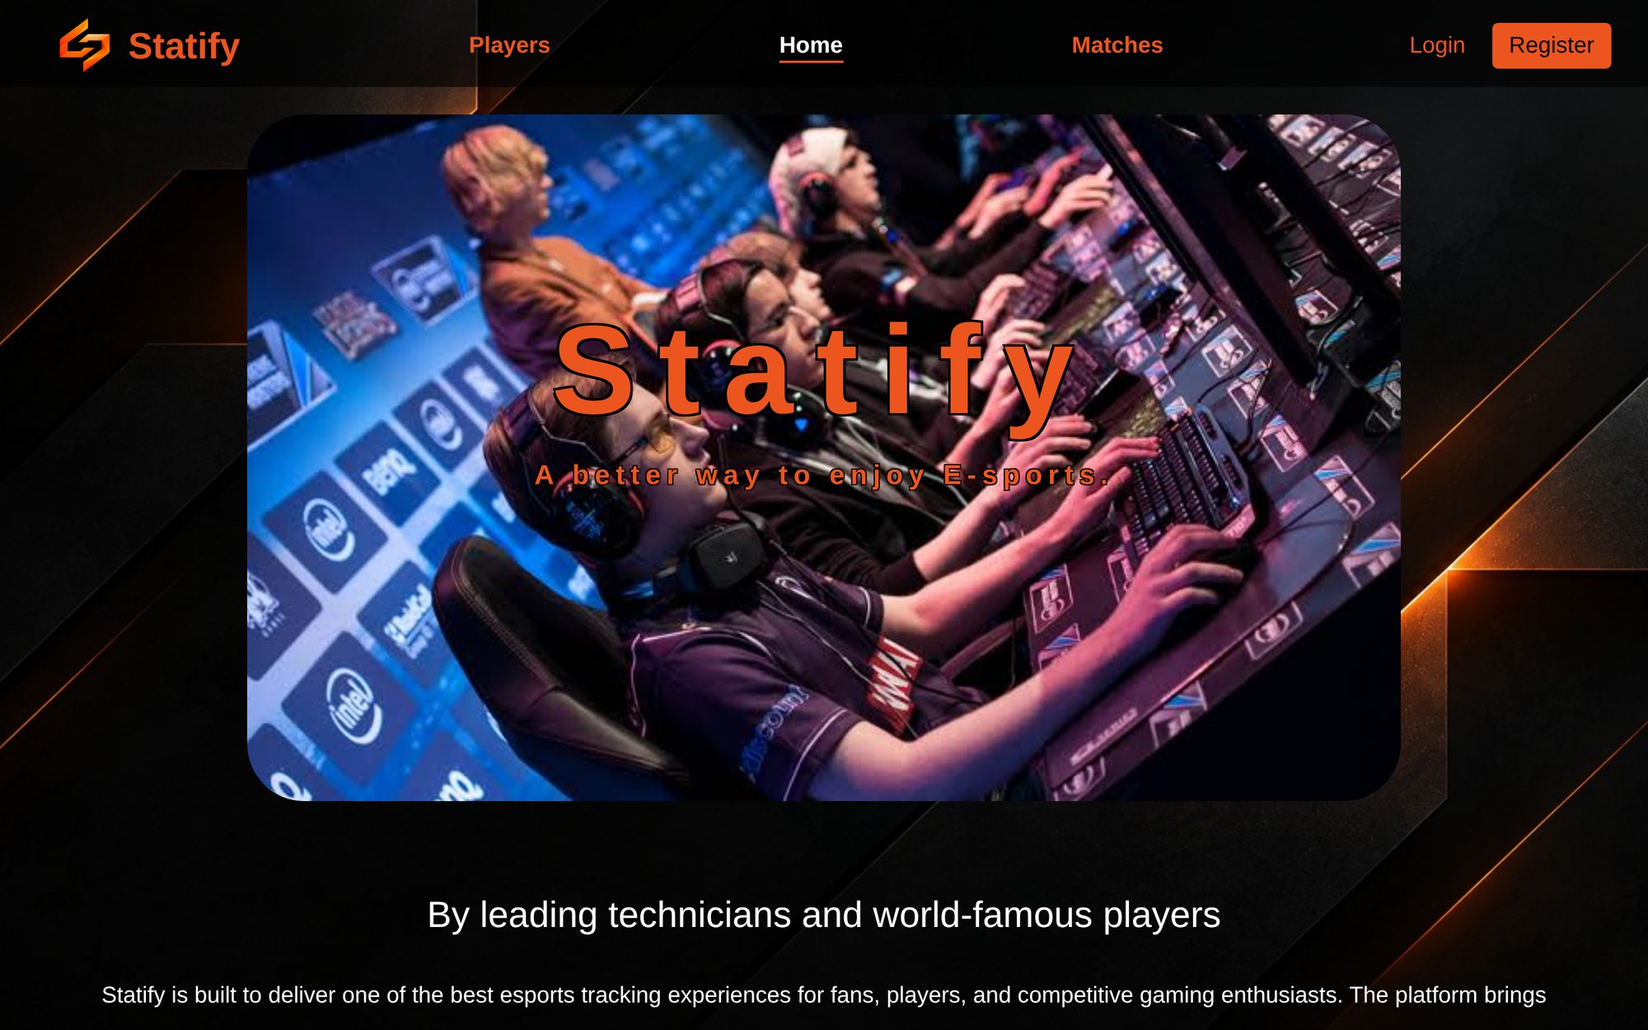
STATIFY
statify / index.html
A jobb módja az e-sport élvezetének
FŐOLDAL
JÁTÉKOSOK
MECCSEK
Notes:
Előadó: Zoltán.
Sziasztok! Ez a Statify, a csapatunk e-sport követő weboldala. A következő percekben megmutatjuk, mit tud az oldal, hogyan épül fel, és ki mit csinált a projektben.

Slide 2


Tartalomjegyzék
Bevezetés
01
Körbevezetés az oldalon
Miről szól a Statify, és kik vagyunk
Főoldal, Játékosok, Meccsek, regisztráció
02
A motorháztető alatt
03
Csapatmunka
Technológiák, osztálymodell, mobilnézet, számok
Hogyan dolgoztunk együtt, és mit tanultunk
04
Mesterséges intelligencia
Zárás
Miben segített az MI, és mekkora arányban
Kihívások, tervek, kérdések
Notes:
Előadó: Zoltán.
Röviden arról, mi vár ma rátok: bemutatjuk a csapatot, körbevezetünk az oldalon, megnézzük, mi van a felület mögött, beszélünk a csapatmunkáról és arról, miben segített az MI, végül összefoglalunk.

Slide 3


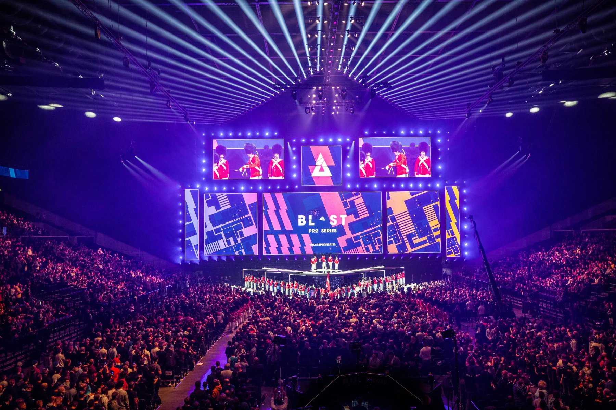

Miről szól a Statify?
Minden fontos e-sport adat – egy helyen.
Játékosok
Keret, statisztikák és szerződések egyetlen dashboardon
Rajongóknak, játékosoknak és csapatoknak készült weboldal: meccsek, játékosstatisztikák és csapatkezelés egyetlen, gyors és mobilon is kényelmes felületen.
Meccsek
Közelgő és lejátszott meccsek idővonalon, élő pontozással
Fiók
Regisztráció és bejelentkezés azonnali hibajelzéssel
Notes:
Előadó: Zoltán.
A Statify célja, hogy az e-sport rajongónak ne kelljen öt oldalt végignéznie. Három fő része van: a játékos-nyilvántartó, a meccsek idővonala és a fiókrendszer.

Slide 4
A csapat: három Z, egy cél
ZO
Zoltán
ZS
Zsolt
ZA
Zalán
Főoldal, fiókrendszer és összefésülés
Meccsek oldal
Játékos-nyilvántartó
Főoldal: képváltó, kiemelt rész, hírlevél
Regisztráció és belépés (Account)
Közös menü, lábléc, stíluslap
A három oldal egységesítése
Vízszintes idővonal, mobilon függőleges
Meccs osztály: közelgő, élő, lezajlott
Meccsrészletek ablak, élő pontozás
Reszponzív meccskártyák
Jatekos és Csapat osztály
Keretszabályok, fizetési keret
Betűjegyek, SVG-diagramok
Szerződések, scrim, értesítők
FÁJLOK
FÁJLOK
FÁJLOK
index.html
account.js
matches.html
meccs.js
players.html
script.js
accountManagement.js
app.js
Jatekos.js
Csapat.js
fooldal.js
Notes:
Előadó: Zoltán.
Hárman dolgoztunk a projekten, és mindhármunk neve Z-vel kezdődik. Zoltán a főoldalt, a regisztrációt és a három oldal összefésülését vitte. Zsolt a meccsek oldalát és a Meccs osztályt készítette. Zalán a játékos-nyilvántartó dashboardot, a Jatekos és Csapat osztályokkal.

Slide 5
Körbevezetés az oldalon
01
Főoldal • Játékosok • Meccsek • Fiók
Notes:
Előadó: Zoltán.
Nézzük meg az oldalt működés közben, oldalanként.

Slide 6


Egy közös keret, három oldal
KÖZÖS KERET – minden oldalon ugyanaz
Navigáció hamburger menüvel • Belépés / regisztráció ablak • Lábléc • style.css • accountManagement.js
Főoldal
Játékosok
Meccsek
index.html
players.html
matches.html
Képváltó a fejlécben
Kiemelt játékos / csapat
Hírlevél-feliratkozás
Csapatkezelő dashboard
Játékos adatlap, diagram
Szerződések, scrimek
Idővonal a meccsekkel
Közelgő / élő / lezajlott
Élő pontozás
Notes:
Előadó: Zoltán.
Az összefésülés után mindhárom oldal ugyanazt a menüt, belépőablakot és láblécet használja, és egyetlen közös stíluslapból dolgozik. Így bármelyik oldalon be lehet jelentkezni, és minden oldal egyforma érzést ad.

Slide 7



Főoldal – az első benyomás
statify / index.html
Képváltó
Három fotó váltja egymást 3 másodpercenként, finom áttűnéssel.
Kiemelt rész
Sztárjátékosok és csapatok váltják egymást a fejléc alatt.
Hírlevél
Egy gombnyomás, és már nyílik is a regisztráció.
Notes:
Előadó: Zoltán.
A főoldal fejlécében a Slick képváltó fut, alatta a bemutatkozó szöveg, egy kiemelt rész, ami magától vált a sztárjátékosok és csapatok között, végül a hírlevél-feliratkozás, ami egyből a regisztrációs ablakot nyitja meg.

Slide 8
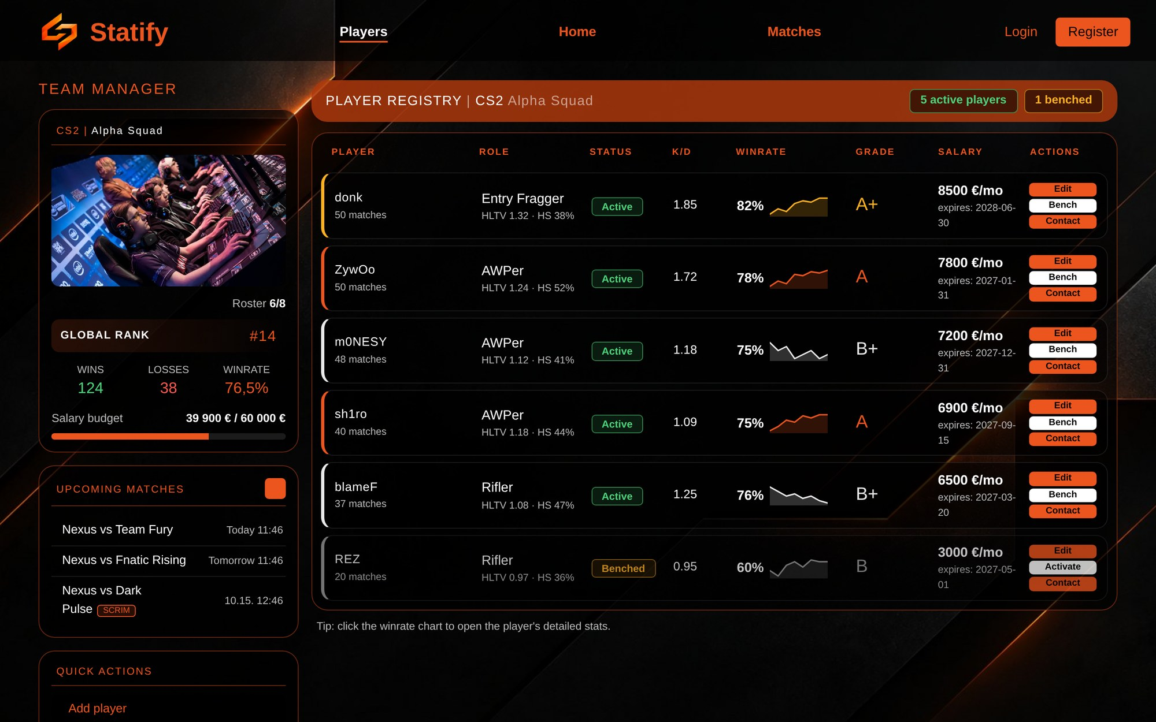
Játékosok – a csapatkezelő
8
fős maximális keret
statify / players.html
5
aktív játékos egyszerre
€60K
havi fizetési keret
Szerkesztés, kispadra ültetés, kapcsolatfelvétel, szerződések és scrim-egyeztetés – mind egy kattintásra.
Notes:
Előadó: Zalán.
A Játékosok oldal egy csapatkezelő. A keretbe legfeljebb 8 játékos fér, egyszerre 5 lehet aktív, és a fizetéseknek bele kell férniük a 60 ezer eurós keretbe. Ezeket a szabályokat a Csapat osztály ellenőrzi, és ha valami nem fér bele, értesítő üzenetben jelez.

Slide 9
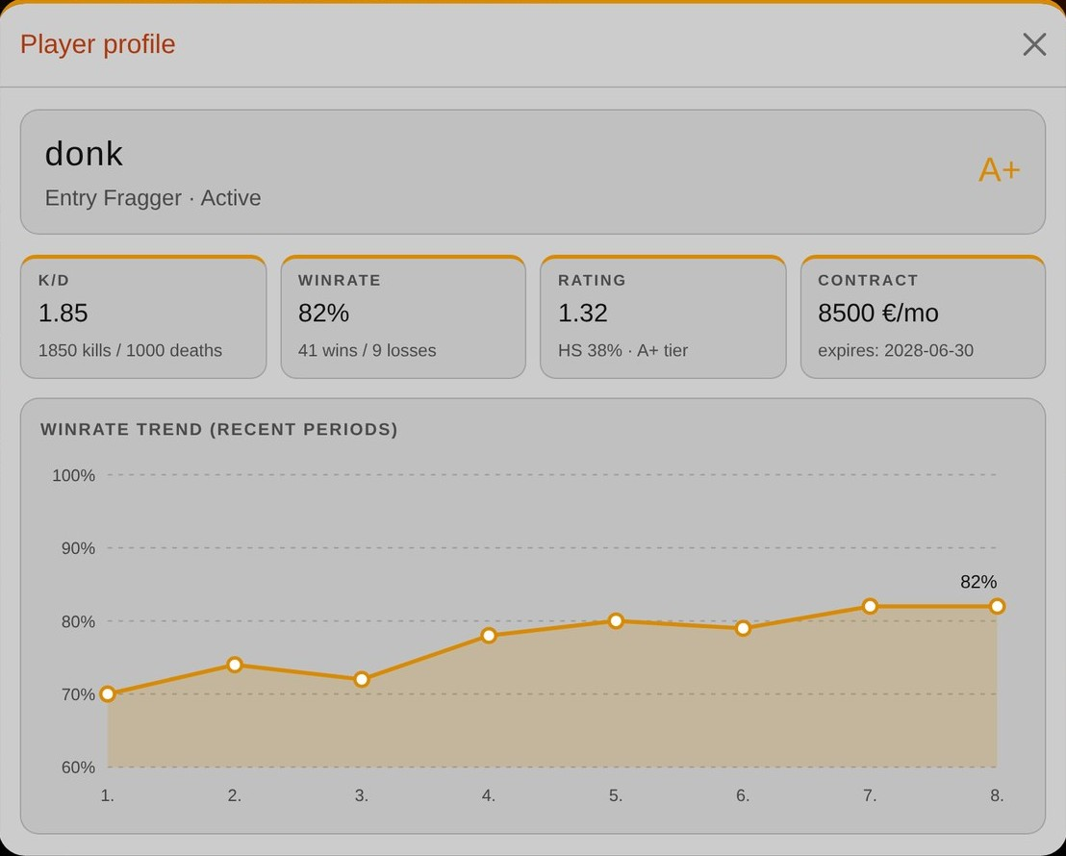
Játékos adatlap és értékelés
A HLTV-rating betűjeggyé alakul
A+
1,25 vagy több
A
1,15 – 1,24
B+
1,05 – 1,14
B
0,95 – 1,04
C
0,95 alatt
A winrate-diagramra kattintva nyílik az adatlap: K/D, győzelmek, rating, szerződés és a trend.
Notes:
Előadó: Zalán.
Minden játékos kap egy betűjegyet a HLTV-ratingje alapján, A plusztól C-ig, és ez a szín végigkíséri a sorát. A winrate melletti kis diagramra kattintva nyílik ez az adatlap, ahol egy nagyobb, kódból rajzolt SVG-diagram mutatja a teljesítmény alakulását.

Slide 10
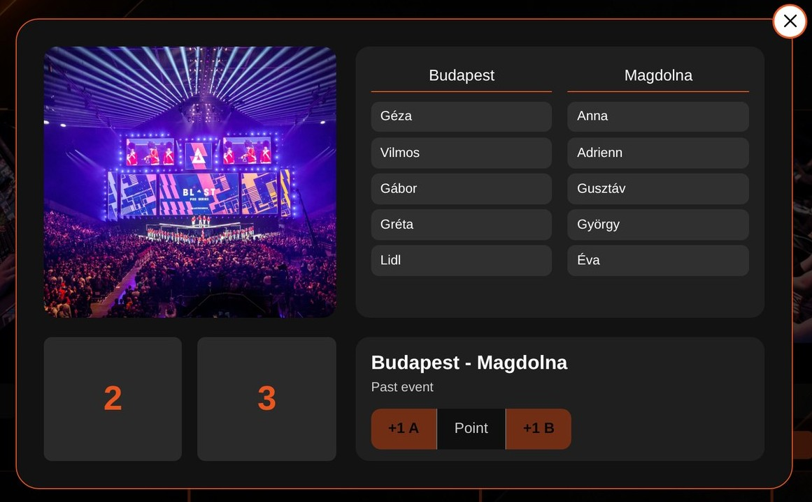
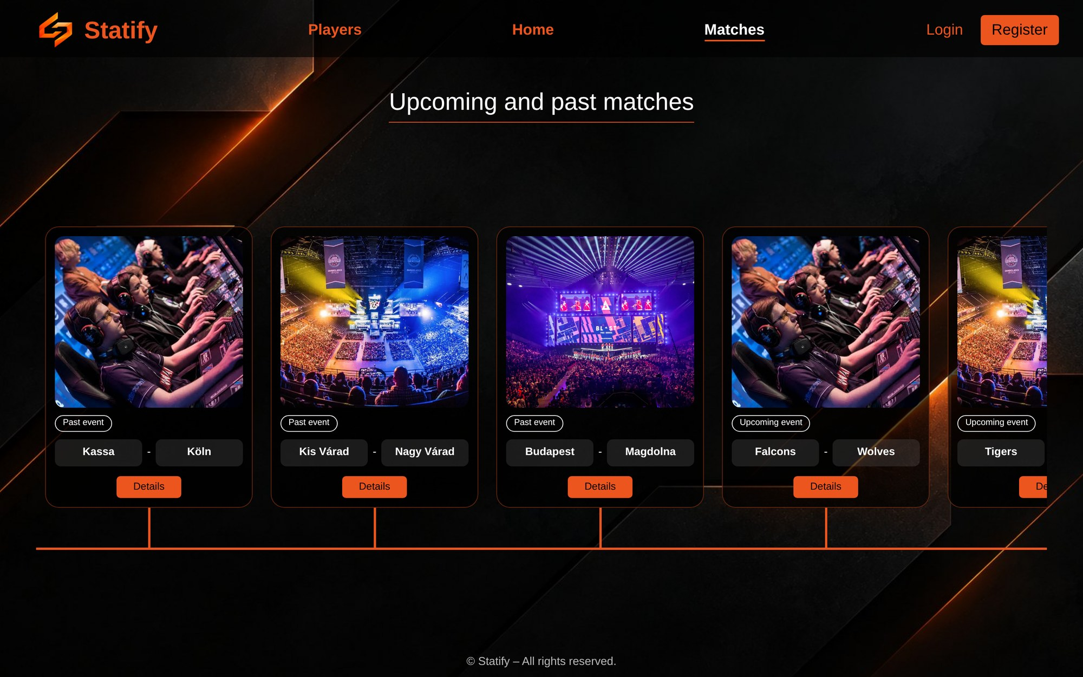
Meccsek – minden egy idővonalon
statify / matches.html
Közelgő esemény
még nem kezdődött el
Folyamatban
45 percig – ilyenkor lehet pontot adni
Lezajlott
a pontszám már végleges
Notes:
Előadó: Zsolt.
A Meccsek oldalon a meccsek időrendben, egy idővonalon sorakoznak. Az állapotot a Meccs osztály számolja ki a kezdési időből: közelgő, folyamatban vagy lezajlott. Kártyára kattintva nyílik a részletek ablak a két csapat játékosaival és az állással; pontot csak élő meccsnél lehet adni.

Slide 11
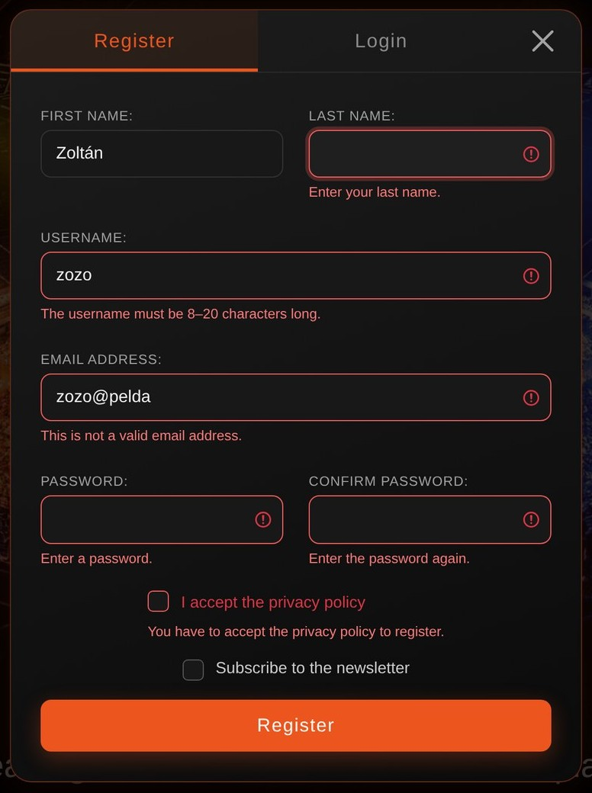


Regisztráció és bejelentkezés
Vezeték- és keresztnév: 2–30 betű
Felhasználónév: 8–20 karakter
Érvényes e-mail-cím
Jelszó: min. 8 karakter, kis- és nagybetű, szám
Adatkezelés elfogadása kötelező
Foglalt név vagy e-mail kiszűrése
A jelszó privát (#) mezőben tárolódik: kívülről nem olvasható ki, csak ellenőrizni lehet, hogy egyezik-e.
Notes:
Előadó: Zoltán.
A regisztráció minden mezőt azonnal ellenőriz, és a hibát közvetlenül a mező alatt írja ki. Sikeres regisztráció után az ablak átvált bejelentkezésre, a felhasználónév már ki van töltve. A jelszót az Account osztály privát mezőben tárolja, így semmilyen kód nem tudja kiolvasni.

Slide 12
A motorháztető alatt
02
Technológiák • Osztályok • Mobilnézet • Számok
Notes:
Előadó: Zalán.
Most nézzük meg, mi van a felület mögött.

Slide 13





Amivel készült
HTML5
CSS3 + Bootstrap 5
JavaScript
Három oldal, közös szerkezettel
Rácsrendszer, ablakok és egyetlen közös stíluslap
Osztályok privát (#) mezőkkel (adatrejtéssel)
jQuery
Claude
Slick
Eseménykezelés és az oldal frissítése
Sok olyan dologban segített melyet nem ismerünk
Áttűnéses képváltó a főoldal fejlécében
Notes:
Előadó: Zalán.
Az oldal sima HTML, CSS és JavaScript, keretrendszer nélkül. A Bootstrap adja a rácsot és az ablakokat, a jQuery az eseménykezelést. A diagramokat SVG-ben, kódból rajzoljuk, a főoldal képváltója pedig a Slick bővítmény.

Slide 14
Osztálymodell
Csapat
Jatekos
Meccs
nev, koltsegvetes, rang
jatekosok[ ]
hozzaad() / lecserel()
statuszValt()
0..8
nick, szerep, status
kill, death, rating
getKD() / getWinrate()
getBetu() → A+…C
csapatA, csapatB
pontA, pontB
setPontA() / setPontB()
getIdopont()
Account
AccountStore
Két Meccs osztály
#firstName, #lastName
#email, #password
validate()
checkPassword()
tárol
register()
login() / logout()
currentUser
A Játékosok oldal (MeccsZalan.js) és a Meccsek oldal (meccs.js) a saját igényeire szabott változatot használja.
Notes:
Előadó: Zalán.
A Csapat legfeljebb 8 Jatekos objektumot tárol, és ő ellenőrzi a keretszabályokat. A Meccs osztály a meccseket írja le; mindkét oldalnak saját változata van. Az Account egy felhasználó, az AccountStore pedig a regisztrált fiókokat és a bejelentkezett felhasználót kezeli. Minden adat privát mezőben van, kívülről csak gettereken át érhető el.

Slide 15
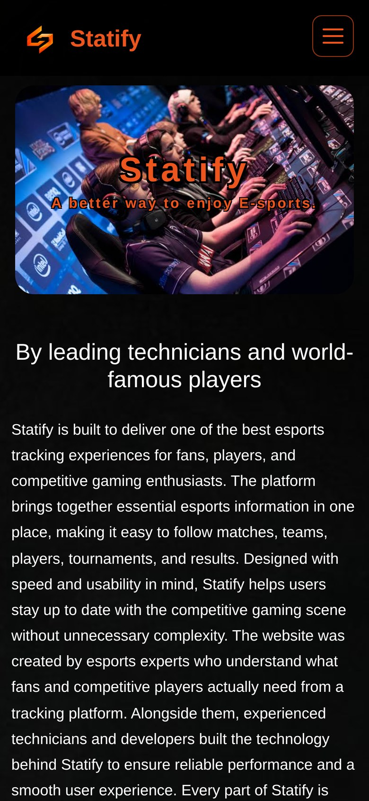
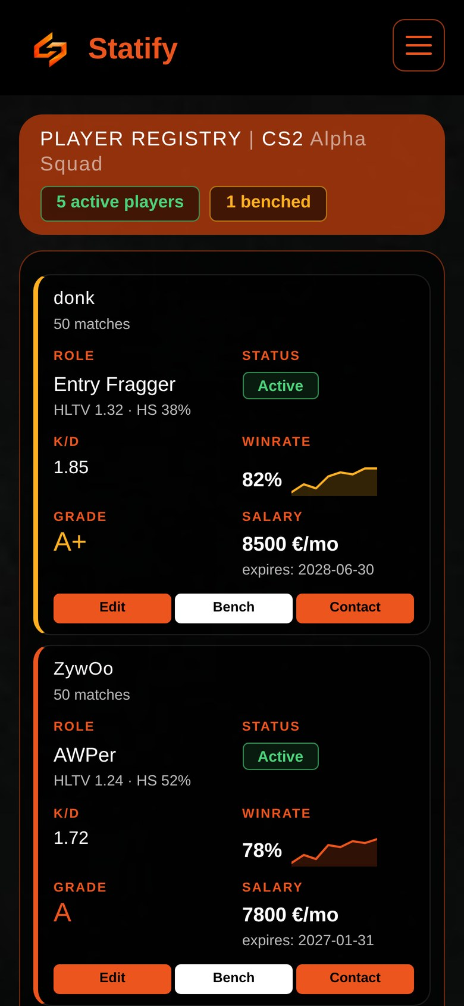
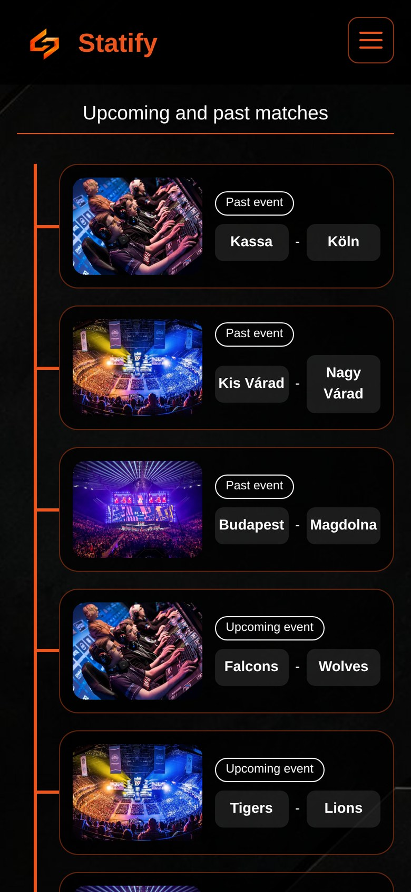
Mobilon is teljes értékű
Hamburger menü
Kártyás játékoslista
Függőleges idővonal
Notes:
Előadó: Zsolt.
Telefonon a menü egy hamburger gomb mögé kerül, a játékostáblázat sorai kártyákká alakulnak, a meccsek idővonala pedig vízszintesből függőlegesbe fordul. Ugyanaz a HTML, csak a CSS dönti el a képernyőméret alapján, hogyan jelenjen meg.

Slide 16
A projekt számokban
3
8
4700+
~40%
oldal
JavaScript-osztály
sor kód
Ai
Főoldal, Játékosok, Meccsek
Jatekos, Csapat, Meccs, Account…
HTML, CSS és JavaScript
Sok mindenben segített, ez késöbb részletezve
1 közös stíluslap
1 közös menü és belépőablak
11 saját JavaScript-fájl
Notes:
Előadó: Zsolt.
Néhány szám a végeredményről: három oldal, nyolc JavaScript-osztály, több mint 4700 sor kód, és a képek tömörítésével 40 százalékkal kisebb lett az oldal, így gyorsabban betölt.

Slide 17
Csapatmunka
03
Hogyan dolgoztunk együtt hárman
Notes:
Előadó: Zsolt.
A kód mellett legalább ilyen fontos volt, hogyan dolgoztunk együtt. Erről szól a következő néhány dia.

Slide 18





Így dolgoztunk
1
2
3
4
Tervezés
Feladatkiosztás
Párhuzamos munka
Összefésülés
Közösen kitaláltuk az oldal célját, az arculatot és a három fő részt.
Mindenki kapott egy saját oldalt, amiért ő felelt.
Egyszerre fejlesztettünk, egymást nem akasztva meg.
A végén közös menübe, fiókrendszerbe és stíluslapba fűztük a részeket.
Notes:
Előadó: Zsolt.
Először közösen megterveztük, mit tudjon az oldal és hogyan nézzen ki. Utána mindenki kapott egy saját oldalt, így párhuzamosan tudtunk dolgozni. A végén a három részt egy közös keretbe fésültük össze.

Slide 19
Ki kivel dolgozott?
ZO
Zoltán
Menü és belépőablak
Összefésülés
Zoltán közös fejléce és fiókablaka került a Meccsek oldalra.
A Játékosok oldal Zoltán menüjével és stíluslapjával egészült ki.
ZS
Meccsek két oldalon
ZA
Zsolt és Zalán is írt Meccs osztályt – mindkettő a saját oldalára szabva.
Zsolt
Zalán
Notes:
Előadó: Zoltán.
Bár mindenki a saját oldalán dolgozott, sok ponton találkoztak a részeink. A közös fejlécet és a belépőablakot a Meccsek és a Játékosok oldalba is be kellett építeni, a meccseket pedig Zsolt és Zalán is a saját oldalához igazítva írta meg.

Slide 20



Közös szabályaink
Egy tematika
Saját oldal, saját fájlok
Narancs–fekete színek és ugyanaz a betűtípus minden oldalon.
Mindenki a saját HTML- és JS-fájljain dolgozott, így kevesebb volt az ütközés.
Egy közös stíluslap
Rendszeres egyeztetés
Egy style.css, amelyben mindenkinek megvan a saját része.
Megbeszéltük, ki min dolgozik, és mikor fésüljük össze a részeket.
Notes:
Előadó: Zalán.
Néhány egyszerű szabály sokat segített: egy közös arculat, mindenkinek saját fájlok, egy közös stíluslap, és rendszeres egyeztetés arról, ki hol tart.

Slide 21

Mit tanultunk a csapatmunkából?
AMI JÓL MENT
AMIT LEGKÖZELEBB MÁSKÉPP CSINÁLNÁNK
Világos felelősség: mindenki tudta, melyik oldal az övé
Már az elején egyeztetni az elnevezéseket és a fájlneveket
Gyors haladás, mert párhuzamosan dolgoztunk
Közös menü és belépőablak az első naptól
Közös hibakeresés az összefésülésnél
Verziókezelés (Git) az összefésülés megkönnyítésére
Notes:
Előadó: Zsolt.
Jól működött, hogy mindenkinek világos volt a saját része, így gyorsan haladtunk. Legközelebb viszont már az elején egyeztetnénk az elnevezéseket, a közös menüt és belépőablakot előre elkészítenénk, és verziókezelést használnánk, hogy az összefésülés egyszerűbb legyen.

Slide 22
Mesterséges intelligencia a projektben
04
Őszintén arról, miben segített az MI
Notes:
Előadó: Zoltán.
Fontosnak tartjuk, hogy nyíltan elmondjuk: a projekt egyes részeinél mesterséges intelligenciát is használtunk. Megmutatjuk, mit csináltunk mi, és miben segített az MI.

Slide 23


Mit csináltunk mi, és mit az MI?
A MI MUNKÁNK
AMIBEN AZ MI SEGÍTETT
Az oldal ötlete és a három oldal felosztása
A három oldal összefésülése: közös menü, fiókablak, lábléc
Az eredeti HTML, CSS és JavaScript a három oldalhoz
CSS-hibák javítása, mobilos kártyanézet
Az osztályok: Jatekos, Csapat, Meccs, Account
Képek tömörítése, kódformázás, a JS-kód dokumentálása
A végső döntések – pl. az eredeti JS-fájlok visszaállítása
A HTML oldalak egységes fordítása
Notes:
Előadó: Zoltán.
Az oldal ötlete, a felosztás, az eredeti kód és az osztályok tőlünk származnak. Az MI-t, a Claude-ot, az összefésüléshez, a fordításhoz, a hibajavításokhoz, a képek tömörítéséhez, a kód dokumentálásához és ehhez a bemutatóhoz használtuk.

Slide 24




Hogyan használtuk az MI-t?
Az eszköz
Konkrét feladatok
Claude (Anthropic) – egy beszélgetésben, ahová feltöltöttük a projekt kódrészleteit.
Pontosan megmondtuk, mit kérünk: összefésülést, fordítást, javítást.
Ellenőrzés
A döntés a miénk
A változtatásokat böngészőben, asztali és mobil nézetben is kipróbáltattuk.
Amit nem akartunk, visszavontuk – a stílus változtatások újra az eredetiek.
Notes:
Előadó: Zalán.
Az MI-nek mindig konkrét feladatot adtunk, és a változtatásokat ellenőriztük. A döntés végig nálunk maradt: például a JavaScript-fájlokat visszaállíttattuk a saját, eredeti változatunkra, az MI csak a szövegeket fordította le bennük.

Slide 25
Mennyi MI van a végleges kódban?
Fájltípusonként
33%
MI
Saját kód – 67%
MI által írt vagy módosított – 33%
Notes:
Előadó: Zalán.
Megmértük, a végleges kód mekkora része tér el a feltöltött eredeti változattól. Összesen nagyjából 22 százalékot írt vagy módosított az MI. A JavaScriptben ez csak 5 százalék, mert ott a saját fájljainkat állítottuk vissza, és csak a szövegek lettek lefordítva. A CSS-ben a legnagyobb, 40 százalék, mert ott történt az összefésülés és a mobilos javítások nagy része.

Slide 26
MI-arány feladatonként
0%
Az ötlet, a felosztás és a feltöltött eredeti kód a miénk – erről csak a saját beszámolónk alapján tudunk nyilatkozni.
100%
A kód dokumentációját és ezt a bemutatót teljes egészében az MI készítette, a mi kéréseink alapján.
Notes:
Előadó: Zoltán.
Feladatonként is megnéztük. Az ötlet, az oldalak felosztása és az eredeti kód a miénk. A végleges kódban az MI-arány 5 és 40 százalék között van. A kód dokumentációja és ez a bemutató viszont teljesen MI-vel készült, a mi kéréseink alapján.

Slide 27

Kihívások és megoldások
KIHÍVÁS
MEGOLDÁS
Háromféle menü és belépőablak
Egy közös navigáció és fiókablak minden oldalon
A Játékosok oldalon hibát dobott a belépés
A fiókablak minden oldalra bekerült
Mobilon szétcsúszott a játékostáblázat
Kártyás nézet kisebb képernyőn
Nehéz, lassan betöltő képek
Tömörített háttér és logó
Notes:
Előadó: Zoltán.
Az összefésülésnél több akadályba is belefutottunk: oldalanként más menü és belépőablak, hibát dobó belépés a Játékosok oldalon, mobilon szétcsúszó táblázat és nehéz képek. Mindegyikre egyszerű, közös megoldást találtunk.

Slide 28




Mit lehetne fejleszteni?
1
2
3
4
Saját backend
Élő adatok
Több játék
Értesítések
Adatbázis, és a belépés oldalváltás után is megmarad
Valódi meccseredmények automatikusan, API-ból
Valorant, League of Legends és Dota 2
Hírlevél és üzenet a kedvenc csapat meccseiről
Notes:
Előadó: Zsolt.
A következő lépés egy saját backend adatbázissal, hogy a bejelentkezés oldalváltás után is megmaradjon. Utána valódi meccsadatokat töltenénk be API-ból, bővítenénk további játékokkal, és értesítést küldenénk a kedvenc csapat meccseiről.

Slide 29
Köszönjük a figyelmet!
Kérdések?
Zoltán • Zsolt • Zalán
Notes:
Mindhárman.
Köszönjük, hogy meghallgattatok! Szívesen válaszolunk a kérdésekre, és élőben is megmutatjuk az oldalt.

